Slide 1
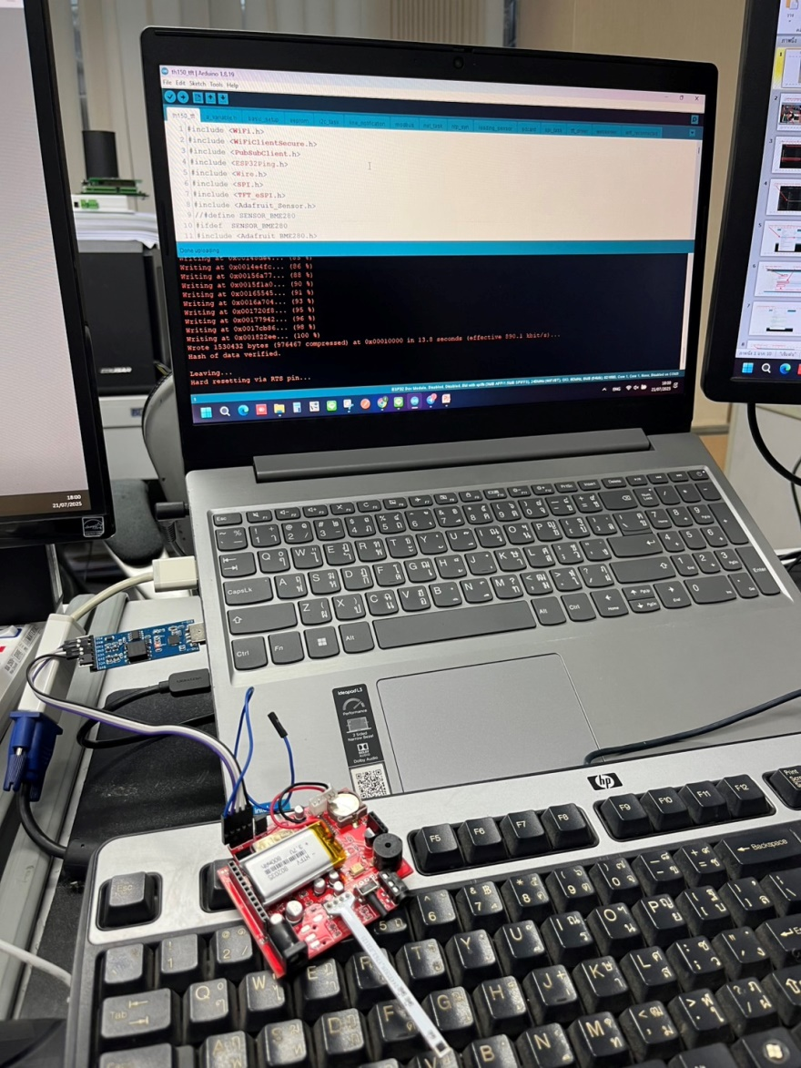
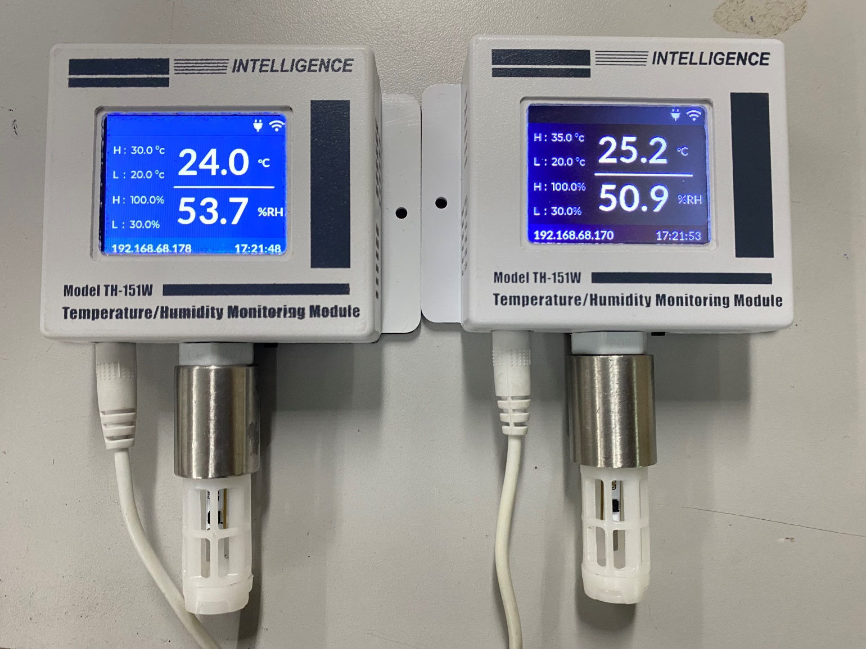
วิธีอัพเดท firmware FM-151W

Slide 2

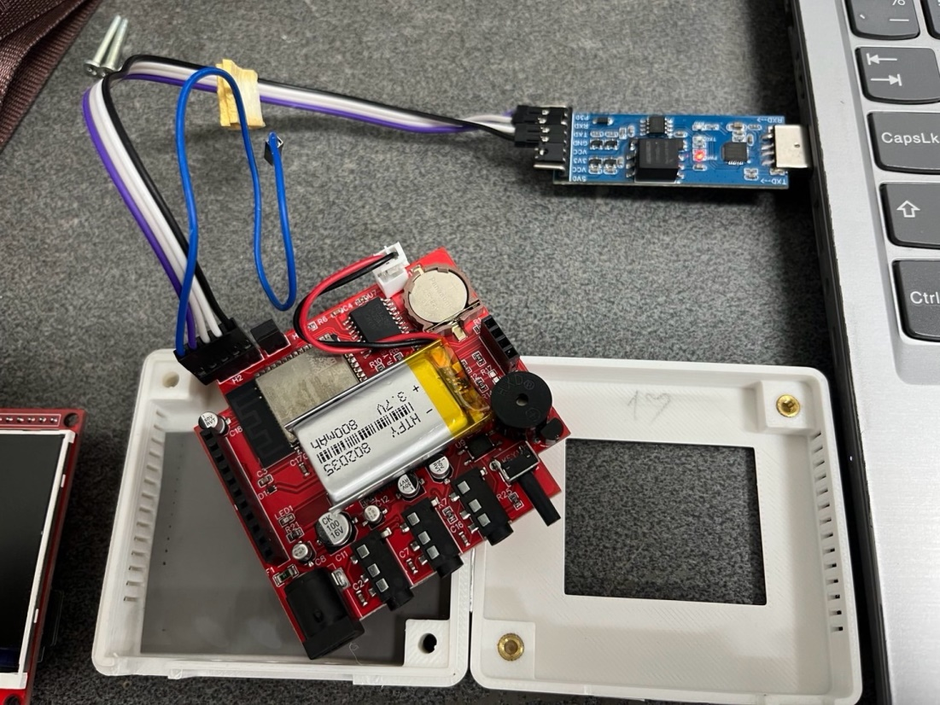
1.รูปตัวอย่างการต่ออุปกรณ์
1.ถอดหน้าจอออก 1.1ถอดแบตเตอรี่ออก
1.2 รายละเอียด TX,RX,COM,5V 1.3 เสียบจัมเปอร์ 1.4ต่อUSBเข้าโน๊ตบุ๊ก

Slide 3
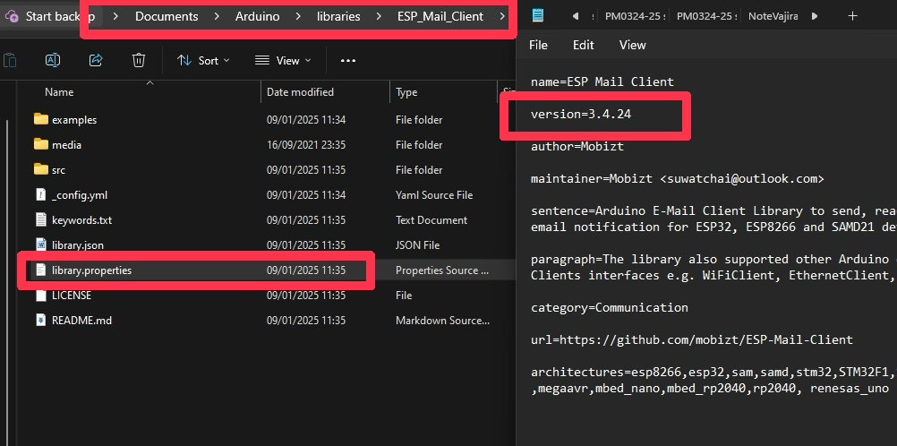
2. เช็คค่า ESP_Mail_Client เป็น version=3.4.24

Slide 4
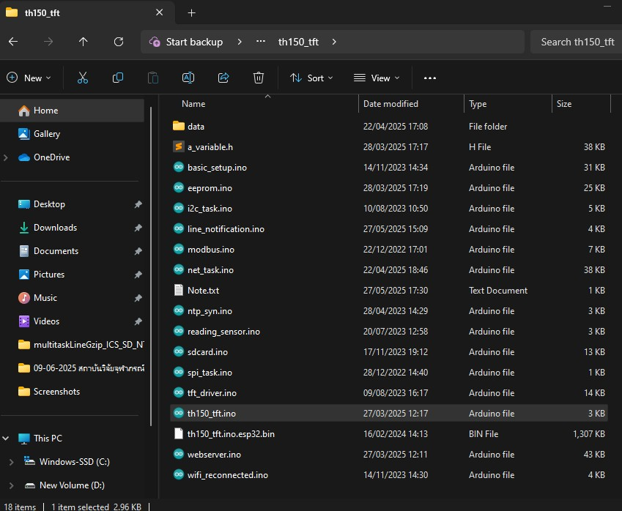
3.ไปที่ Folder firmware FM150W แล้วไปเปิด firmware

Slide 5
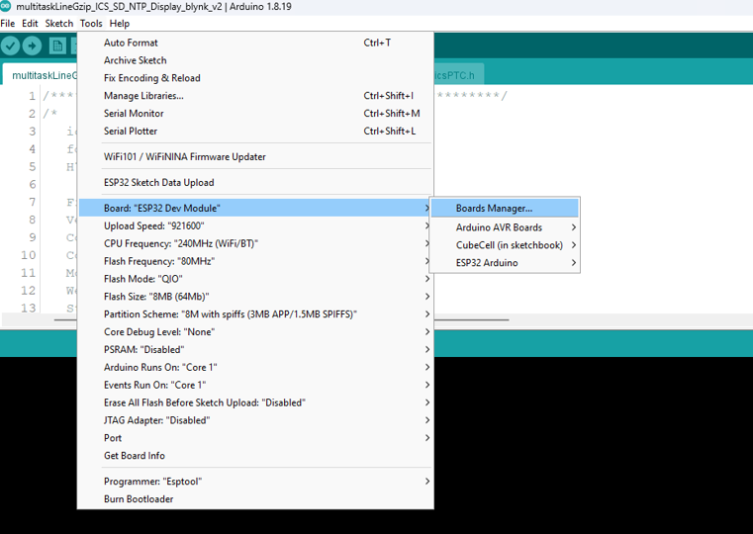
4.Board ESP32 Dev Module แล้วไปที่ Boards Manager

Slide 6
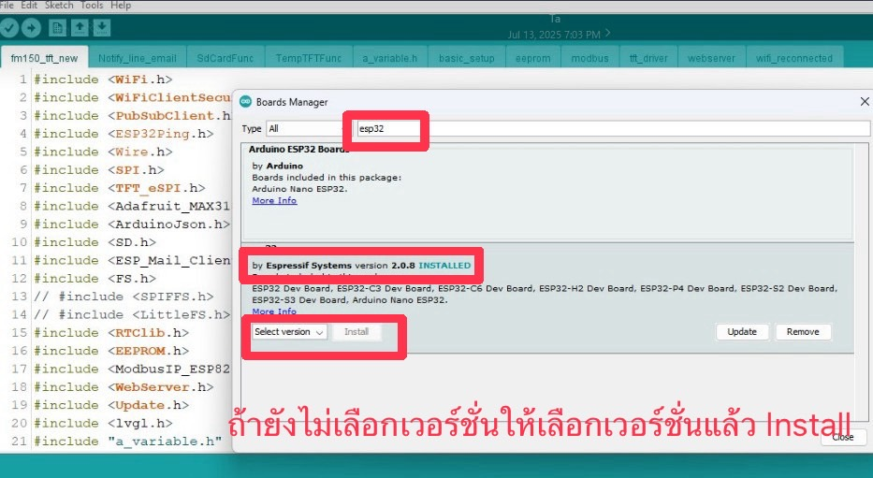
5.1 พิมพ์ esp32 แล้วกด Enter 5.2 Boards Manager 2.0.8

Slide 7
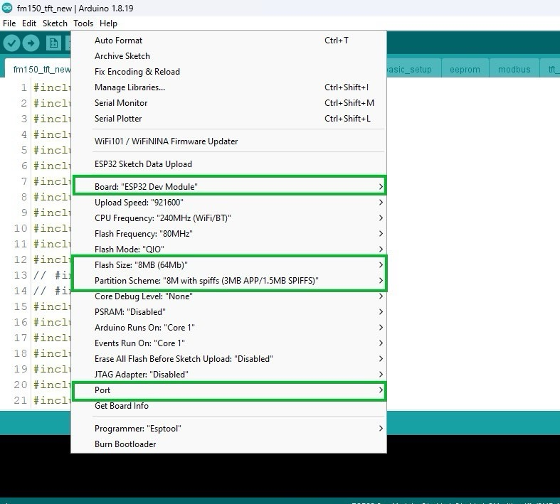
6.ตั้งค่าตามรูปตัวอย่างด้านล่าง

Slide 8
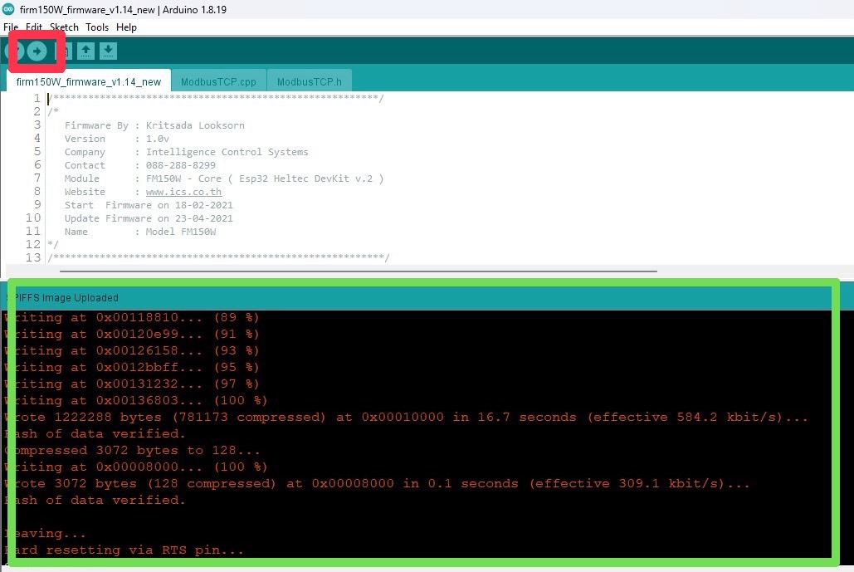
7. กดตรงนี้อัพเดท firmware 7.1 สถานะอัพเดทสมบูรณ์

Slide 9
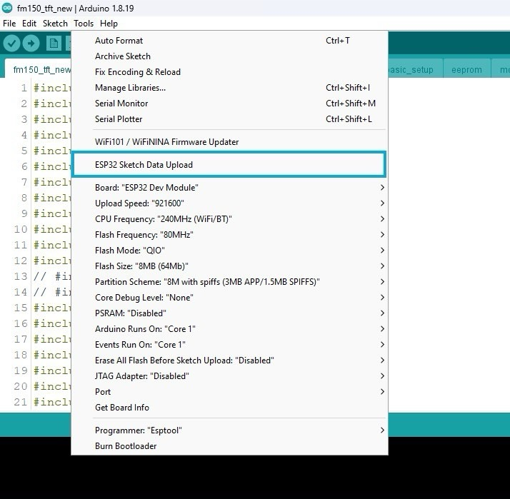
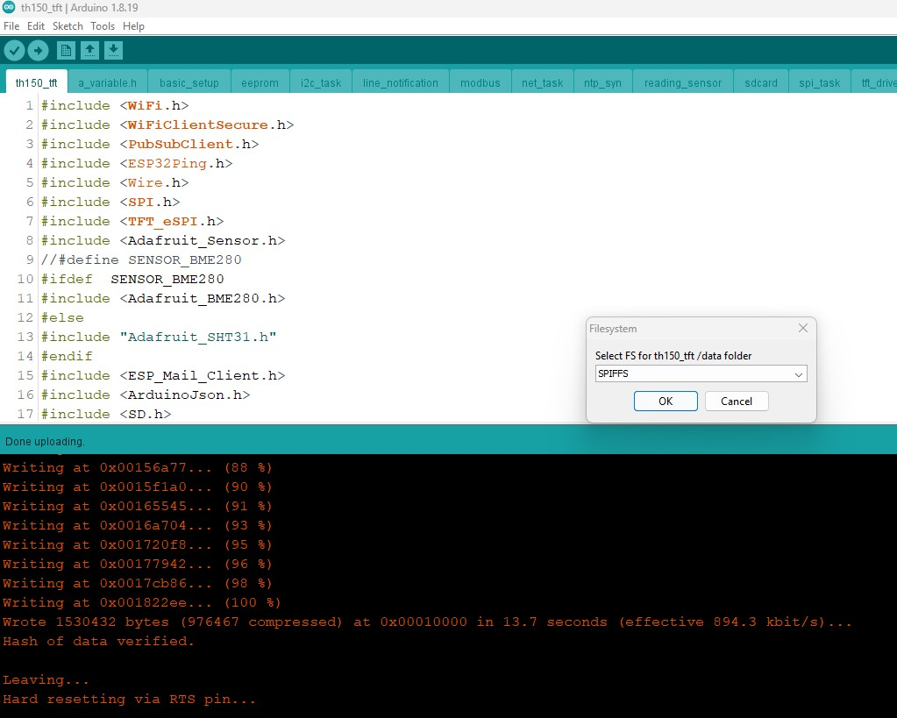
8. วิธีอัพเดท Firmware หน้าเว็บ 8.1 เลือก LittleFS แล้ว กด ok

Slide 10
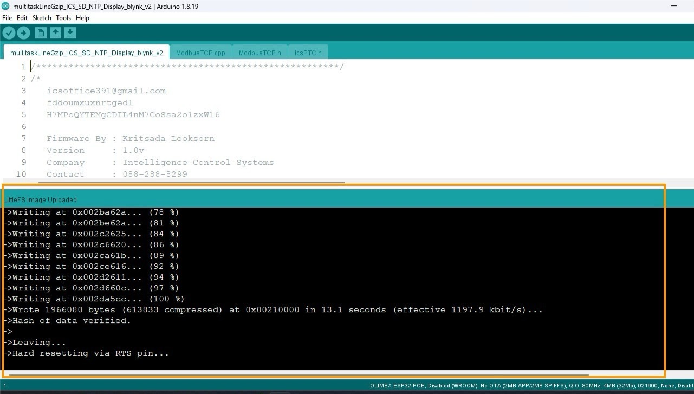
9.สถานะอัพเดทสมบูรณ์

